Slide 1

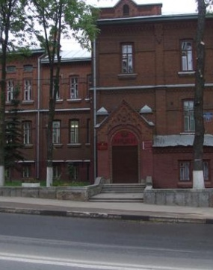
День открытых дверей
МАОУ «Лицей № 38»
Повестка дня:
Об образовательной программе МАОУ «Лицей № 38»
Особенности организации приёма обучающихся МАОУ «Лицей № 38» в 2025 году

Slide 2
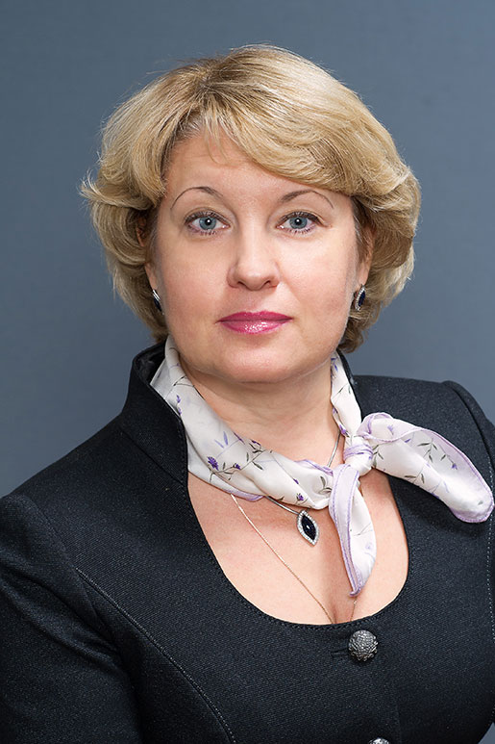
Добрый день, уважаемые родители и ребята!
Сегодня в МАОУ «Лицей № 38» проходит
День открытых дверей.
Мы любим свой Лицей, гордимся нашими учениками
и выпускниками, можем и всегда готовы рассказать Вам:
об истории и традициях Лицея;
о наших достижениях и успехах;
об обучающихся и выпускниках, которыми мы гордимся;
об особенностях образовательной программы Лицея;
о наших партнёрах – вузах и предприятиях, с которыми лицей сотрудничает;
об особенностях лицейской жизни;
о порядке и условиях приема обучающихся в Лицей.
Мы готовы ответить на любые вопросы, которые просим направлять на электронный адрес ntl.priem@mail.ru
С уважением,
директор лицея
Ирина Дмитриевна Кучерова

Slide 3
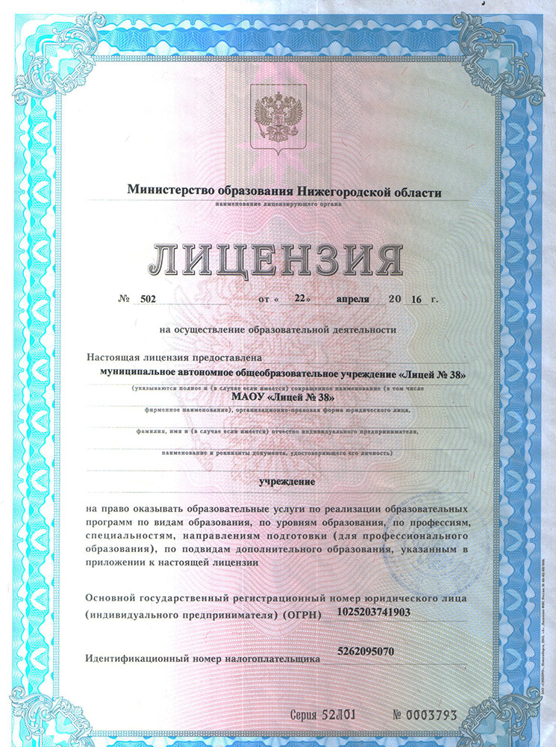
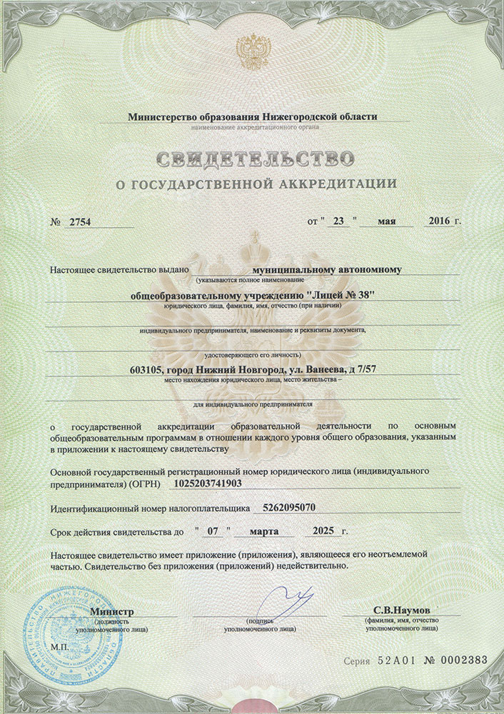
МАОУ «Лицей №38» был создан в 1991 г. как инновационное образовательное учреждение естественно-научного профиля и назывался «Нижегородский технический лицей»
Лицензия
Свидетельство о государственной аккредитации
Право на ведение образовательной деятельности
Право на выдачу выпускникам документов об образовании

Slide 4
Нормативные документы, регламентирующие деятельность Лицея
Документы федерального уровня (ФЗ-273 «Об образовании в РФ»)
Документы регионального уровня
Документы муниципального уровня
Устав МАОУ «Лицей № 38»(новая редакция)
Правила приёма граждан в МАОУ «Лицей № 38» (с изменениями)
Локальные нормативные акты

Slide 5


Реализуемый профиль - ТЕХНОЛОГИЧЕСКИЙ:
специальные курсы инженерно-технической, естественно-математической и информационно-коммуникационной направленностей в вузах-партнерах
Профильное обучение
Сетевое сотрудничества с ВУЗами
Высокие образовательные результаты и достижения учащихся
Высококвалифицированный преподавательский состав
Современная материальная база

Slide 6




2022
2020
2023
2024
Топ-300 лучших школ России по количеству поступивших в ведущие вузы России - 60 место
Топ-20 лучших школ Приволжского ФО по количеству поступивших в ведущие вузы России – 5 место.
Топ-300 лучших школ России по количеству поступивших в ведущие вузы России - 65 место
Топ-20 лучших школ Приволжского ФО по количеству поступивших в ведущие вузы России – 3 место.
Топ-500 лучших школ России по количеству поступивших в ведущие вузы России - 60 место
Топ-20 лучших школ Приволжского ФО по – 1 место.
6 место в Нижегородской области по конкурентоспособности выпускников

Slide 7
МАОУ «Лицей № 38»
Сегодня
Завтра
Опыт организации профильного обучения
Опыт сетевого сотрудничества с ВУЗами
Высокие результаты достижений учащихся
Высококвалифицированный стабильный преподавательский состав
Достаточная М-Т база
Научный вектор развития, формирование исследовательских умений
Новые учебные курсы и учебные пособия, прошедшие экспертизу РАН
Обновление содержания внеурочной деятельности исследовательской направленности
Использование преподавательского потенциала ВУЗов (тьюторское сопровождение научно-исследовательской деятельности)
Совершенствование М-Т базы
Обучение педагогов на предметных курсах повышения квалификации

Slide 8






2
1
Успех каждого
ребенка
Учитель будущего
Создание системы интеллектуального развития учащихся
Повышение уровня профессионального мастерства педагогов
3
4
Цифровая трансформация
Социальная активность
Обучение навыкам социальной работы, искусству помогать людям
Создание в Лицее современной среды обучения

Slide 9
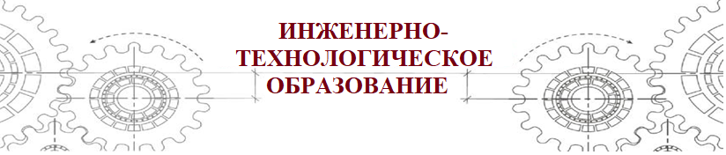
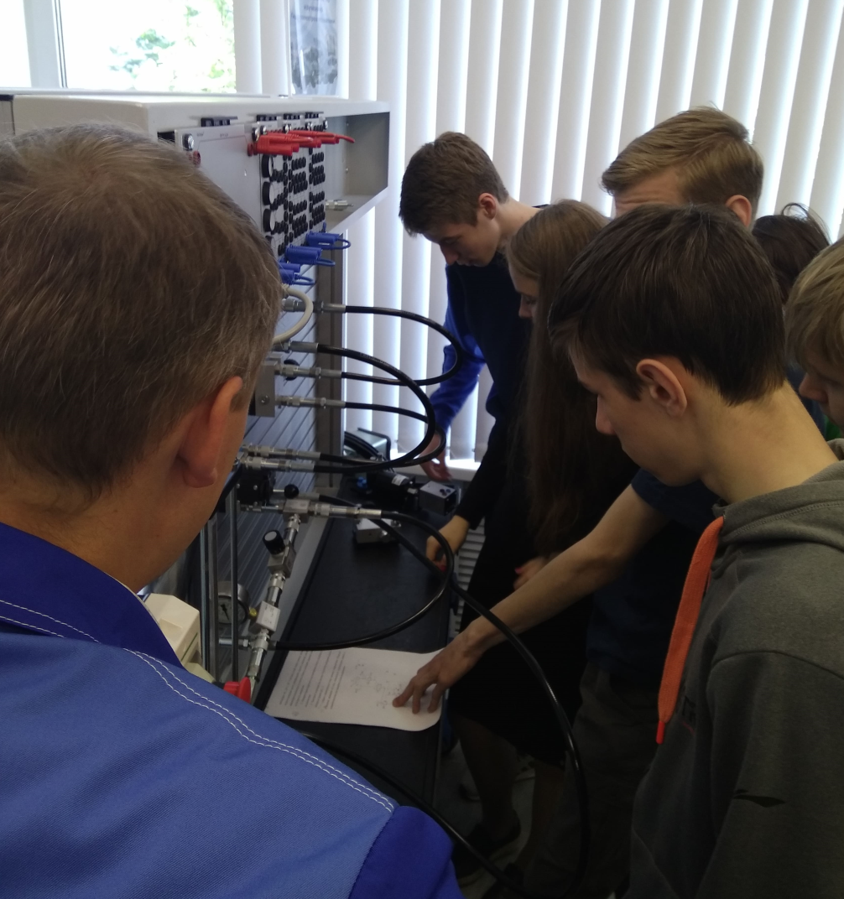

Миссия Лицея
популяризация предметов естественно-научного цикла
вовлечение учеников в научно-техническое творчество
повышение престижа инженерных профессий
развитие у школьников навыков практического решения инженерно-технических задач.

Slide 10












Сетевое взаимодействие
МРСК

Slide 11
Особенности образовательной программы основного образования (9 класс)
6-дневная учебная неделя
36 часов в неделю
иностранный язык 3 часа
углубленное изучение математики, физики, информатики
физическая культура
(общий объем 2 часа)
Учебный план
Учебный план
черчение
Внеурочная деятельность
Внеурочная деятельность
астрономия
факультативы
творческие объединения
Лицейский технопарк
индивидуальный проект

Slide 12







3D моделирование и 3D печать
Цифровой инженер
Лицейский технопарк
Учебная лаборатория нейротехнологиям и физиологии человека
Проекционное черчение
Астрономия
Радиоэлектроника

Slide 13

Особенности образовательной программы
основного образования (9 класс)
Группа олимпиадной подготовки
Физика
Математика

Slide 14
Дополнительный отбор
в группу олимпиадной подготовки
«Физмат пикник»
02.06.2025 с 9-00:
лекция по физике и математике
работа по физике и математике

Slide 15
Особенности образовательной программы среднего образования (10-11 класс)
Технологический (инженерный) профиль
34 часа в неделю
курс «Индивидуальный проект»
углубленное изучение математики, физики, информатики
Учебный план
Учебный план
экспериментальная физика
Спец. курсы в ВУЗах профильной направленности 4-8 ч.
Внеурочная деятельность
Внеурочная деятельность
курсы по выбору обучающихся
научное сопровождение проектной деятельности
(1 день в неделю/7 профилей)

Slide 16
Учебный план среднего общего образования с соответствии с обновленными ФГОС
Технологический (инженерный) профиль обучения
Предметы, изучаемые в рамках профиля
на углубленном уровне
Учебный предмет | Уровень изучения | 10 кл. | 11 кл.
Математика | углублённый | 8 | 8
Информатика | углублённый | 2 | 2
Физика | углублённый | 5 | 5
Экспериментальная физика | элективный | 0,5 | 1
Индивидуальный проект | метапредметный | 0,5
Обязательные профильные предметы |  | 16 | 16

Slide 17
Общеобразовательные предметы, изучаемые на базовом уровне
Учебный предмет | Уровень изучения | 10 кл. | 11 кл.
Русский язык | базовый | 2 | 2
Литература | базовый | 3 | 3
Иностранный язык (английский) | базовый | 3 | 3
История | базовый | 2 | 2
Обществознание | базовый | 2 | 2
География | базовый | 1 | 1
Химия | базовый | 1 | 1
Биология | базовый | 1 | 1
Физическая культура* | базовый | 2 | 2
Основы безопасности и защиты Родины | базовый | 1 | 1
Обязательные общеобразовательные предметы |  | 18 | 18
* Общий объём физической нагрузки – 3 часа в неделю
1 час физической нагрузки рекомендовано реализовать через:
внеурочную деятельность – спортивные секции на базе лицее или
спортивные секций в других учреждениях (подтверждается справкой)

Slide 18


Часть образовательной программы,
формируемая с учётом мнения обучающихся
Специальные профильные курсы на базе вузов
(внеурочная деятельность – 1 день в неделю)
Выбирается один из предложенных 7 вариантов комплектов профильных спецкурсов
Обеспечивают получение дополнительных знаний профильной направленности и научное, лабораторно-исследовательское сопровождение индивидуального образовательного проекта

Slide 19
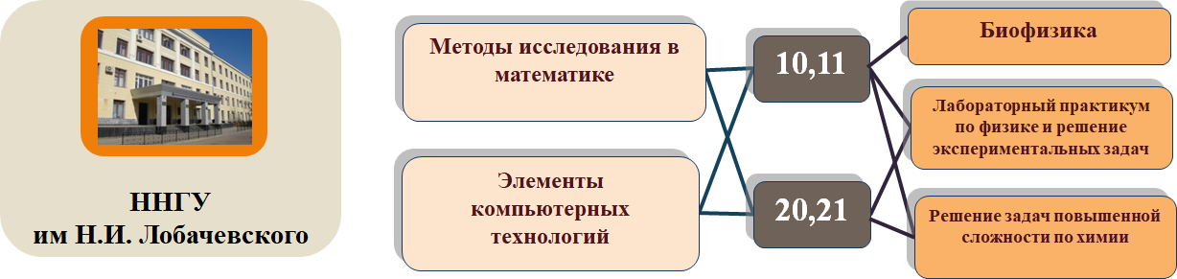
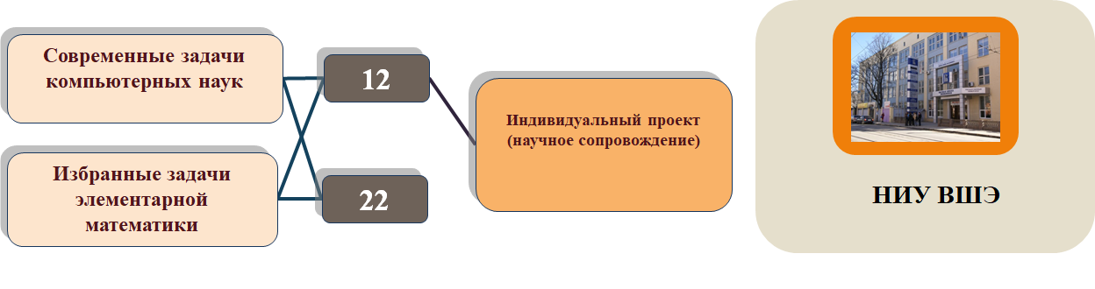

Организация образовательной деятельности на базе ВУЗов 10/11 класс
Курсы ведут 6 преподавателей ННГУ, из них 4 к.ф-м.н, 1 д.х.н
Курсы ведут 3 преподавателя ВШЭ, из них 2 к.ф-м.н

Slide 20
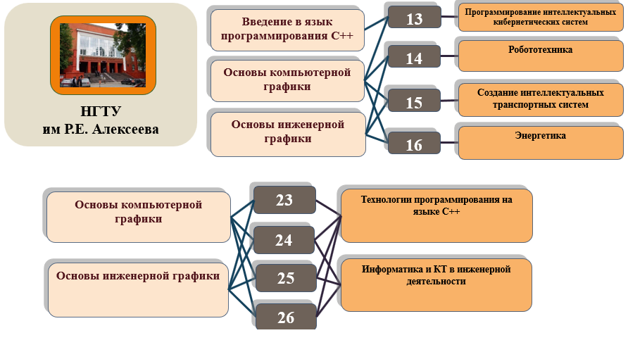
Организация образовательной деятельности на базе ВУЗов 10/11 класс
Курсы ведут 8 преподавателей НГТУ, из них 4 к.т.н

Slide 21
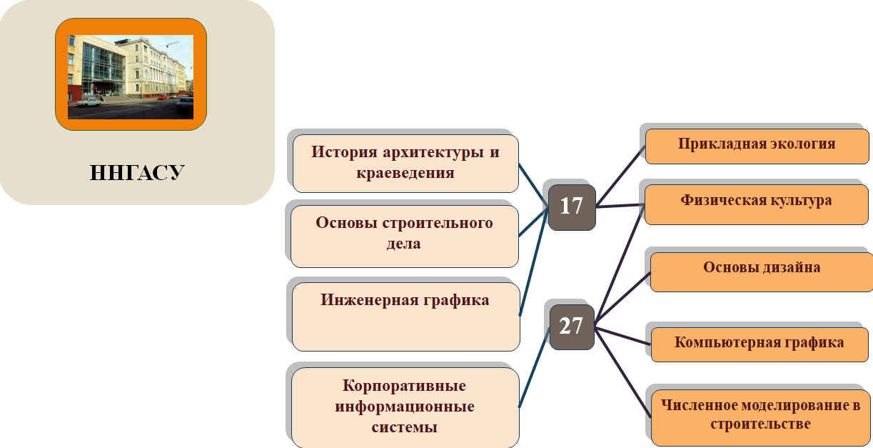

Организация образовательной деятельности на базе ВУЗов 10/11 класс
Курсы ведут 7 преподавателей ННГАСУ, из них 3 к.т.н. и 1 к.п.н.

Slide 22
Проектная деятельность
Индивидуальный проект представляет собой особую форму организации деятельности обучающихся (учебное исследование или учебный проект).
выполняется обучающимся самостоятельно
под руководством учителя (тьютора)
по выбранной теме
в рамках одного или нескольких учебных предметов, курсов
в любой избранной области деятельности:
    - познавательной,
    - практической,
    - учебно-исследовательской,
    - социальной,
    - художественно-творческой,
    - иной

Slide 23
Проектная деятельность
Метапредметный курс
«Проектная деятельность»
1 час в неделю по расписанию
Индивидуальный
проект
Обязательные специальные профильные курсы в вузах
4 часа в неделю
Защита проекта
Факультативные (не обязательные) специальные курсы в вузах
1-3 часа в неделю
Аттестат о среднем общем образовании
Научное сопровождение проектной деятельности
преподавателями вуза и лицея

Slide 24
Этапы реализации проектной деятельности
Сентябрь - 10 класс
Теоретический курс
«Основы проектной деятельности»
Метапредметный
курс
«Проектная деятельность»
(1 час в неделю
расписании уроков)
Октябрь - 10 класс
Выбор, презентация и утверждение проектных тем, согласование руководителей
Декабрь - 10 класс
Рефлексивная сессия – представление выполненной части проекта (зачётный объём – не менее 50 %)
Март - 10 класс
Защита проектов
Октябрь - 11 класса
Защита проектов
(для проектов, не завершённых в 10 классе)

Slide 25

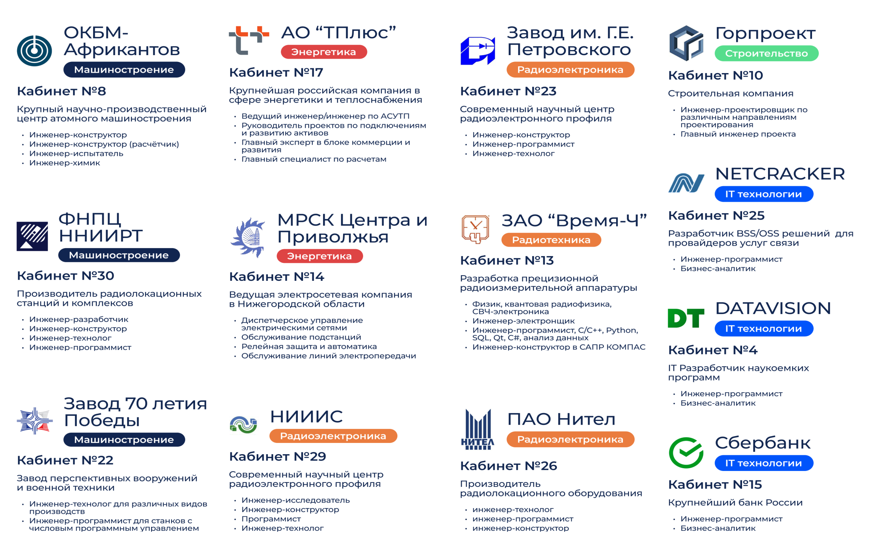

Slide 26

34 года Лицею - 33 выпуска
Ежегодно Лицей заканчивают более 200 человек
Каждый третий/четвёртый выпускник награждён медалью «За особые успехи в учении»
Более 95% выпускников поступают в ВУЗы
В том числе 80% выпускников поступают в профильные технические и естественно-научные вузы

Slide 27
ОГЭ - 2024
Выпуск – 190
Аттестат особого образца - 22
Предмет | Лицей 2023 | Лицей 2024 | Советский район 2024
Русский язык | 4,58 | 3,37 | 3,77
Математика | 4,63 | 4,73 | 3,85
Информатика и ИКТ | 4,71 | 4,70 | 3,84
Физика | 4,26 | 4,37 | 3,82
Биология | 4,0 | 3,00 | 3,65
География | 4,0 | 5,00 | 3,9
Химия | 4,5 | 4,50 | 3,97
Обществознание | 5,00 | - | 3,81
Английский язык | 4,73 | 4,32 | 4,2

Slide 28
ЕГЭ-2024
Предмет | Средний балл ЕГЭ
 | Лицей | Советский район | Рейтинг в районе | РФ
Русский язык | 83,26 | 76,59 | 1 | 68,43
Математика (профиль) | 73,24 | 65,04 | 1 | 55,62
Информатика и ИКТ | 76,23 | 66,36 | 1 | 58,39
Физика | 65,59 | 62,69 | 2 | 54,85
Биология | 69,0 | 56,28 | 2 | 50,87
Литература | 73,8 | 72,21 | 7 | 63,97
География | 66,33 | 56,92 | 2 | 54,6
История | 65,75 | 65,71 | 7 | 56,37
Химия | 83,0 | 60,03 | 1 | 56,23
Обществознание | 65,54 | 58,71 | 4 | 56,4
Английский язык | 70,31 | 65,81 | 5 | 66,31
Выпуск – 207
Золотая медаль – 15
Серебряная медаль - 16

Slide 29
ЕГЭ-2024
Предмет | 100 баллов |  | Высокобалльники
 | Лицей | Советский район | Лицей >80 |  | Советский район >80
 |  |  | Кол-во | %
Русский язык | 4 | 7 | 100 | 43,48 | 230
Математика (профиль) | 1 | 1 | 121 | 65,41 | 185
Информатика и ИКТ | 0 | 0 | 44 | 78,57 | 56
Физика | 3 | 7 | 39 | 63,93 | 61
Биология | 0 | 1 | 1 | 3,57 | 28
Литература | 1 | 4 | 2 | 15,38 | 13
География | 0 | 0 | 1 | 33,33 | 3
История | 0 | 0 | 0 | 0,00 | 20
Химия | 0 | 2 | 3 | 8,57 | 35
Обществознание | 0 | 1 | 3 | 12,00 | 25
Английский язык | 0 | 1 | 6 | 24,00 | 25
ИТОГО | 9 (37,5%) | 24 | 320 | 46,99% | 681
Учителя, подготовившие 100-балльников:
Портнова Е.Н., учитель русского языка и литературы (3)
Лапшова О.В., учитель русского языка и литературы (1)
Ларина Е.А., учитель русского языка и литературы (1)
Тукова Н.Б., учитель физики (2)
Тесакова С.В., учитель физики (1)
Евстигнеева Г.П., учитель математики (1)

Slide 30
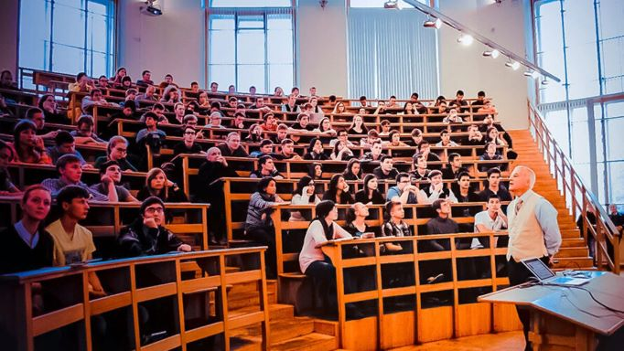



Продолжение образования
Выпуск 207 человек
Поступили в ВУЗ – 205 чел. (99%)
ННГУ
им. Н.И. Лобачевского
НГТУ
им Р.Е. Алексеева
ННГАСУ
НИУ ВШЭ
47 (23%)
46 (22%)
4 (2%)
31 (15%)
48 (23%)
38 (18%)
8 (3%)
32 (15%)
По профилю обучения поступили 180 человек (88 % )

Slide 31







Олимпиадное движение
Муниципальный этап ВсОШ
Дипломанты – 139
Участники - 501
Межрегиональные, всероссийские олимпиады
Участий – 324
Дипломанты - 123
Региональный этап ВсОШ
Дипломанты – 54
Участники - 139
БИБН
ФИЗТЕХ
РОСАТОМ
БАРСИК

Slide 32








Научно-исследовательская деятельность
415 лицеистов выполняли индивидуальные проекты
Международные конференции
Дипломанты – 22
Участники - 22
54 городская конференция НОУ «Эврика»
Участники – 79
Дипломанты - 65
Всероссийские конференции
Дипломанты – 112
Участники - 151
Региональные конференции
Дипломанты – 20
Участники - 21

Slide 33
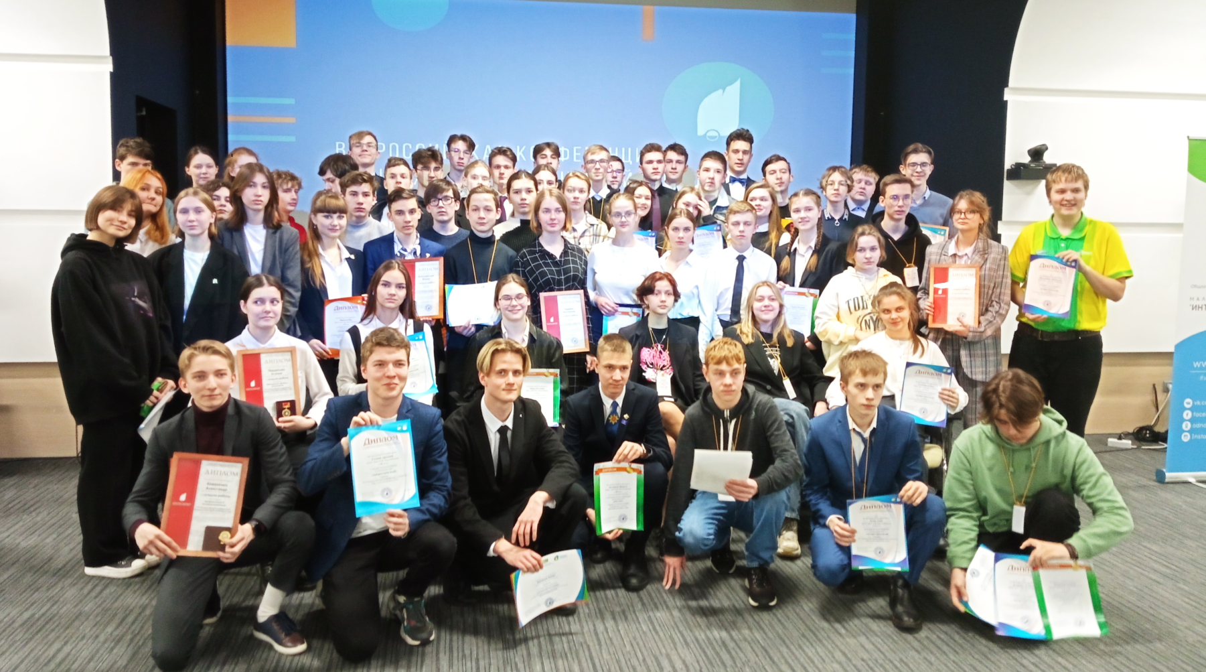
Лидеры научно-исследовательской деятельности
Еделев А.Ю.
Венкова С.И.
Быстрицкая И.С.
Тукова Н.Б.
Попова Н.Л.
Битюрина В.Ю.
Быстрова А.В.
Павловский Иван
Змеевцева Ярослава
Сергеева Арина
Рогацкий Лев
Климин Валерий
Быстрицкий Дмитрий
Власова София
Носкова Арина
Обухова Анастасия
Кузнецова Алиса
Плетинь Ярослав
Устинов Дмитрий
Широков Михаил
Смирнов Георгий
Наставники
9 класс
10 класс
11 класс

Slide 34

Итоги реализации проекта

Slide 35
Кадровый состав
Награды
Руководители РМО
46 члена педколлектива
98% высшее образование
3 молодые специалисты
1 Медаль ордена «За заслуги перед Отечеством» 2 степени
2 Почетное звание Заслуженный учитель РФ
14 «Почетный работник сферы образования РФ»
17 Почетная грамота Министерства образования и науки РФ
Быстрицкая И.С. – РМО учителей математики
Битюрина В.Ю. – РМО учителе й физики
Венкова С.И. – РМО учителей химии
Попова Н.Л. – РМО учителей информатики
Просвирнова А.Л. – РМО учителей физической культуры
Повышение квалификации
Квалификационная категория
Педагогический стаж
44 (92%) прошли КПК
более 20 дополнительных профессиональных программ
43 - «Формирование функциональной грамотности обучающихся в условиях обновленных ФГОС общего образования»
25 (55%) - высшая
16 (35%) - первая
4 (8%) - б/к
1 (2%) - СЗД
14 - от 0 до 10 лет
5 – от 11 до 20 лет
27 – более 20 лет

Slide 36




Участие в профессиональных конкурсах
Участие в предметных и конфликтных комиссиях
Калёнов М.Ю. - Региональный этап Всероссийского конкурса «Учитель года России» в 2024 году, победитель
Лапшова О.В. – победитель Всероссийского тестирования Педэксперт 2024, Федеральная рабочая программа воспитания в соответствии с ФГОС и ФООП
Семенова А.Ю. – участник регионального конкурса профессионального мастерства советников директора по воспитанию
Битюрина В.Ю. – конкурс Фоксфорд для педагогов в командной номинации «Образовательный ролик»
Кашин И.В. - Всероссийский онлайн конкурс «30 лет Конституции России – проверь себя»
Быстрицкая И.С.
Венкова С.И.
Попова Н.Л.
Спорышева К.Г.
Котов А.П.
Лапшова О.В.
Публикации
Конференции
Публикации в сборниках РФ и международных научных конференций:
Кашин И.В.
Еделев А.Ю.
Лапшова О.В.
Сборник «Об уроках и не только»:
Венкова С.И.
Попова Н.Л.
Битюрина В.Ю.
Быстрова А.В.
Портнова Е.Н.
Базина И.А.
Халепина С.В.
Быстрова А.В.
Битюрина В.Ю.
Венкова С.И.
Попова Н.Л.
Быстрицкая И.С.
Лапшова О.В.

Slide 37
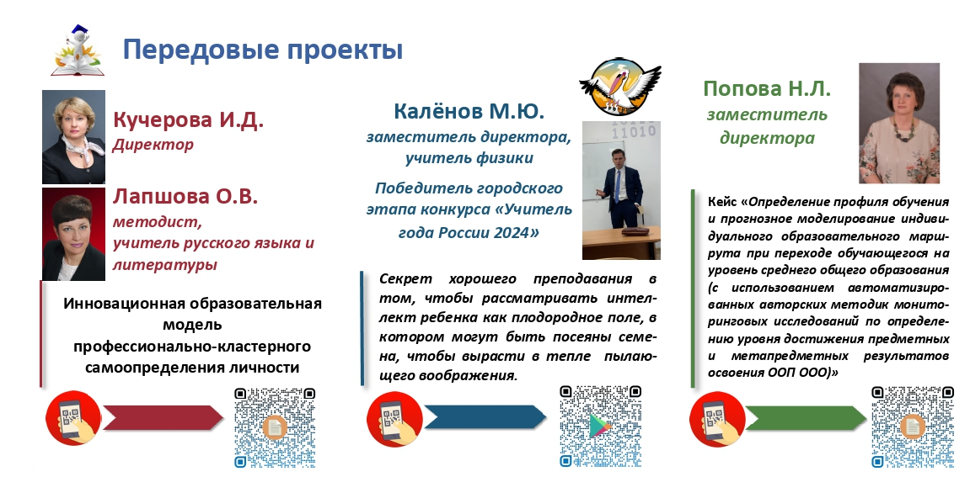

Slide 38


Slide 39

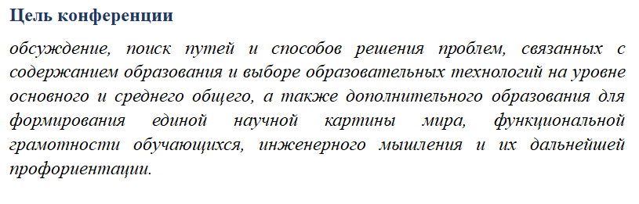
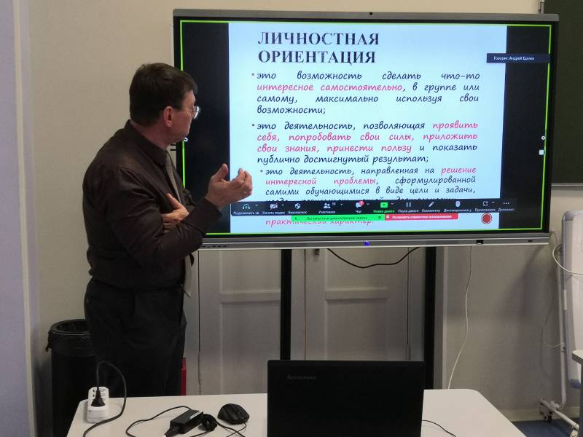
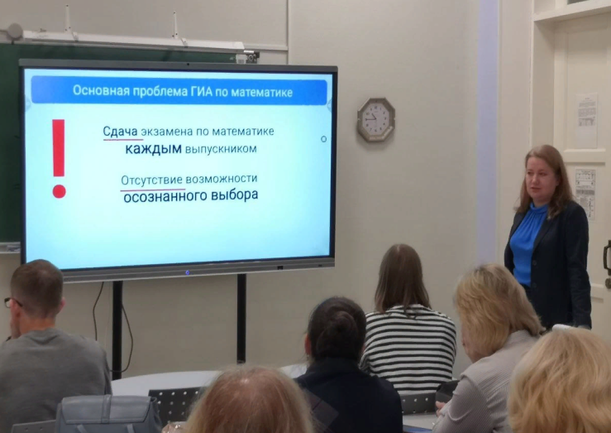

Городская конференция
учителей естественно-математического цикла
Инновационные тренды современного естественно-научного и инженерно-технического образования: опыт, проблемы и перспективы развития

Slide 40
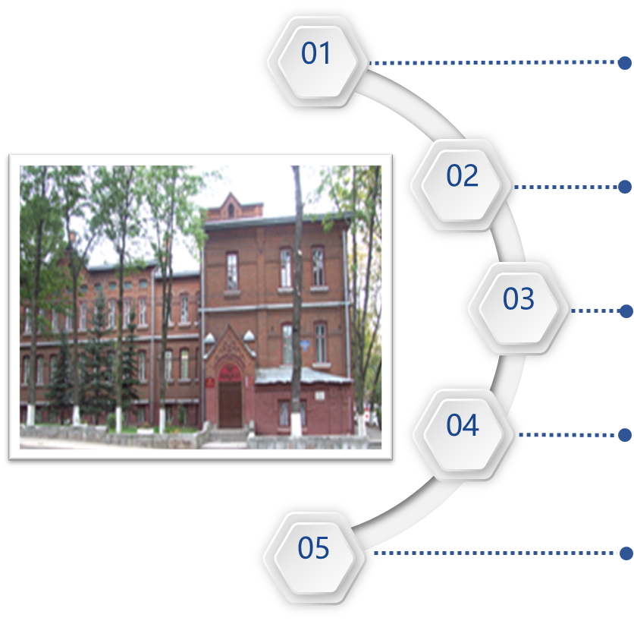


Инновационная деятельность
Федеральная инновационная площадка «Сетевой проект подготовки наставников по развитию», ФГБОУ ВО НГПУ им. К.Минина
Федеральная инновационная площадка ФГБНУ «Институт изучения детства, семьи и воспитания», направление «Уклад образовательной организации как основа воспитательного процесса»
Региональная инновационная площадка «Современная школа» «Проектно-матричная модель управления качеством образования, как основа развития сетевого взаимодействия в условиях интерактивной коммуникативной среды образовательной организации—
опорной школы РАН»
Стажерская площадка ГБОУ ДПО НИРО
«Цифровой Проектный офис»

Slide 41
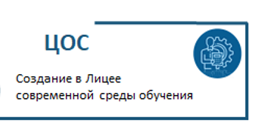
Итоги реализации проекта

Slide 42





Цифровая лаборатория по физике
2 класса информатики
5 мобильных класса
Участие в проектах
«Цифровая инфраструктура и цифровая образовательная среда»
239 компьютеров
32 ноутбука
16 нетбуков
Электронный документооборот
28 электронных досок
21 проектор
12 док . камер

Slide 43

Внедрение цифровых технологий в образовательную деятельность идёт по нескольким направлениям:
качественное улучшение демонстрационной части урока
сопровождение проектной и научно-исследовательской деятельности учащихся с использованием цифровых возможностей
использование компьютеров в качестве электроизмерительного инструмента
развитие медиацентра на базе лицейского сервера
работа с электронными журналом и дневниками
приобретение 3D – принтеров
планомерное оснащение учебных кабинетов оборудованием соответствующим требованиям ФГОС
профилизация образовательного процесса по направлению «информатика».

Slide 44
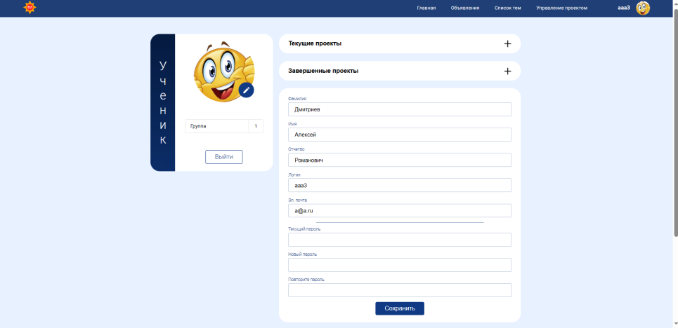
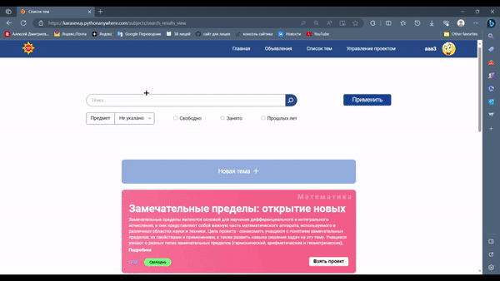
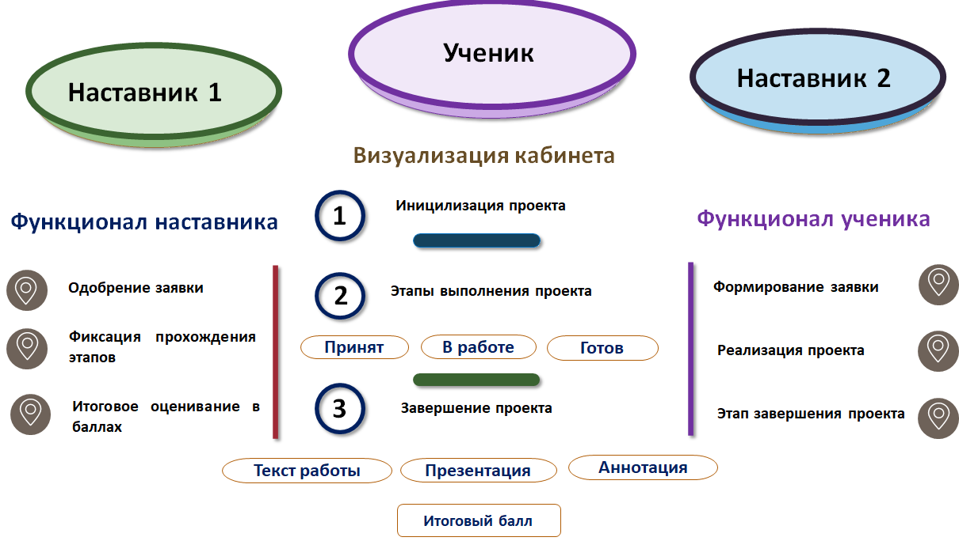
Информационный портал
«Цифровой проектный офис»

Slide 45

Итоги реализации проекта

Slide 46
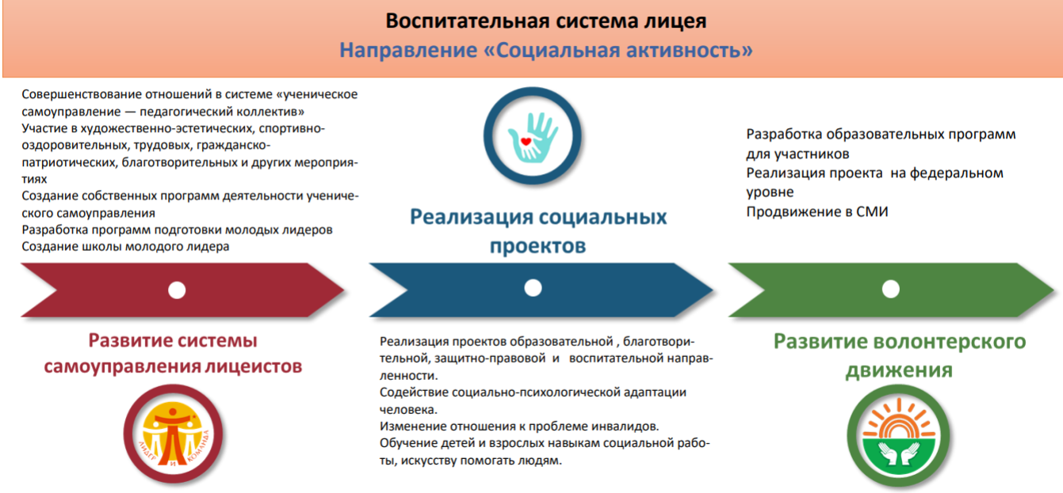
Воспитательная система Лицея

Slide 47
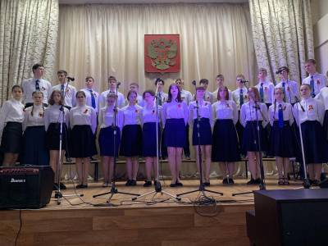

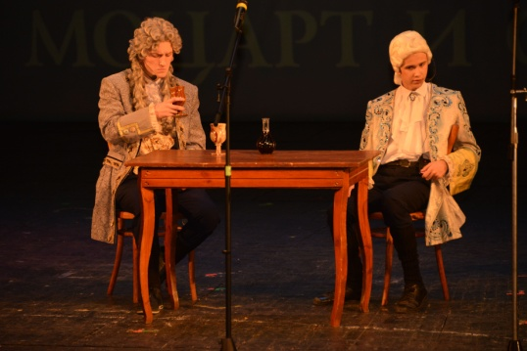
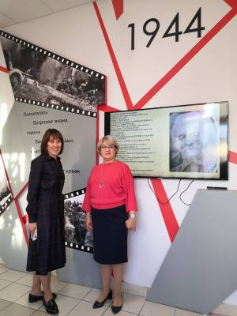
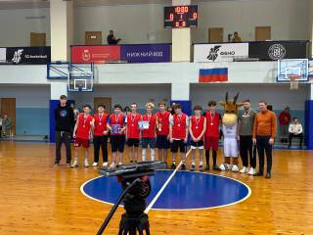
Театральный кружок
Театр Песни
Медиацентр
Воспитательная среда Лицея
Спортивный клуб
Проекционное черчение
Музей
Радиоэлектроника
Медиацентр

Slide 48
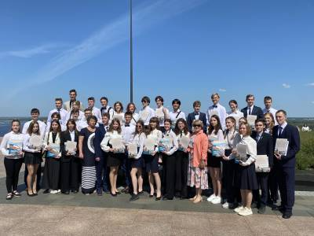

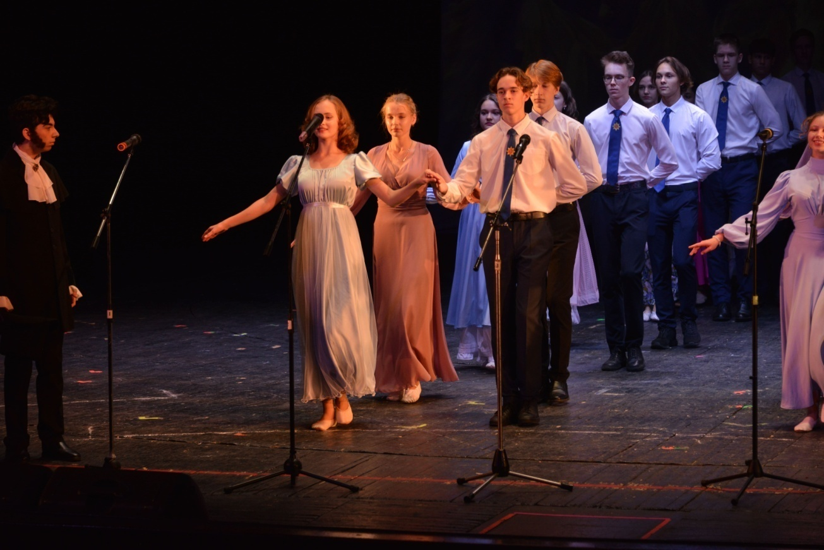
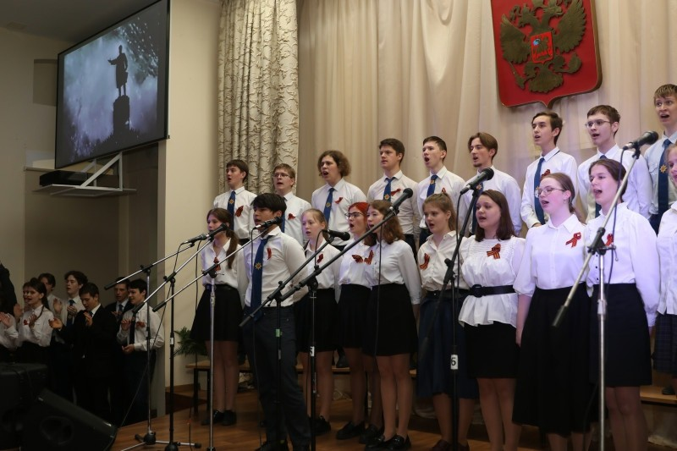

Slide 49

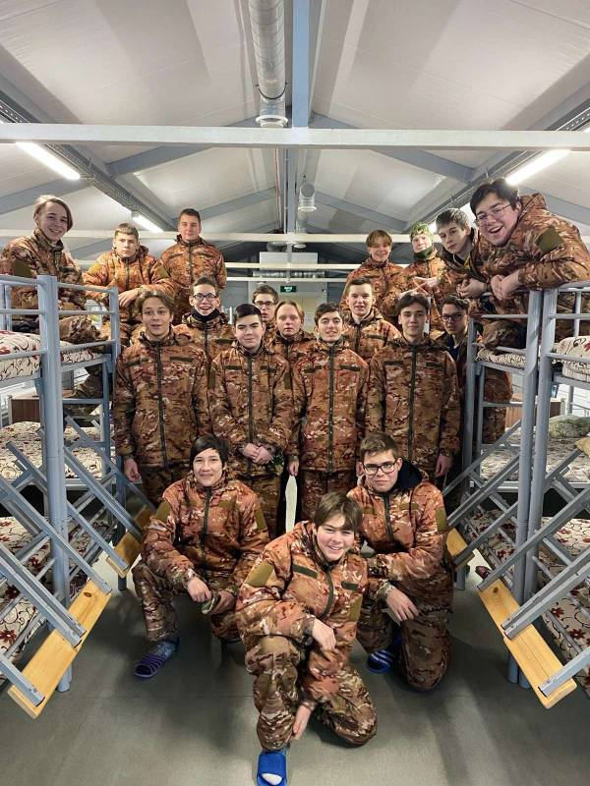
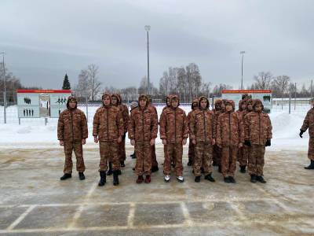
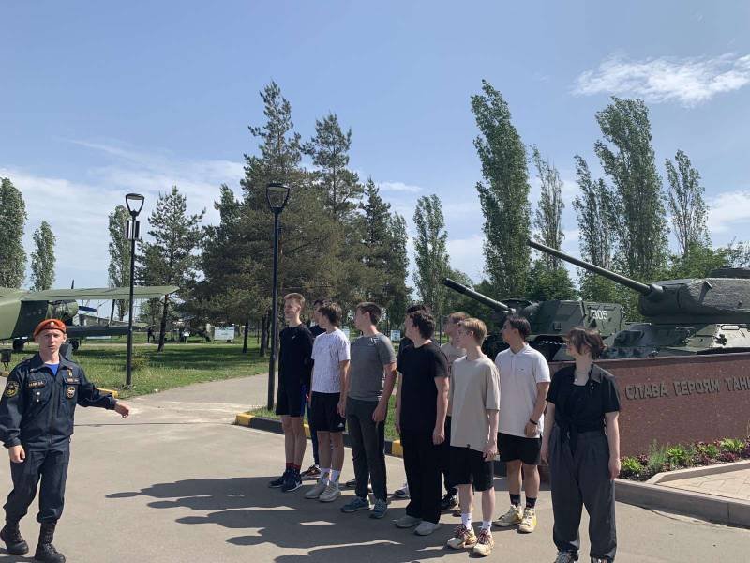

Slide 50

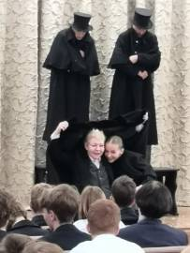
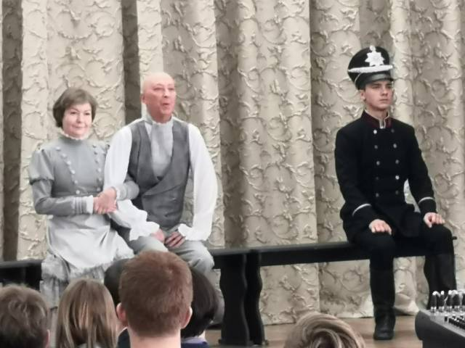
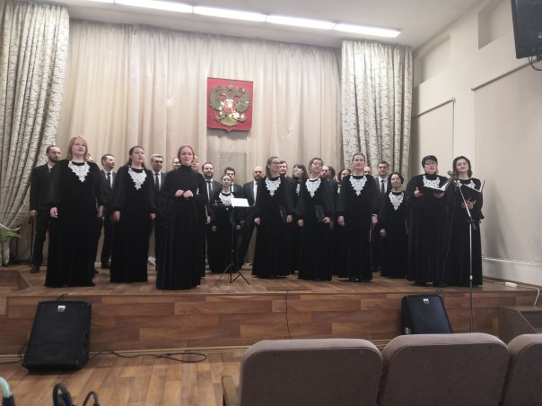

Slide 51

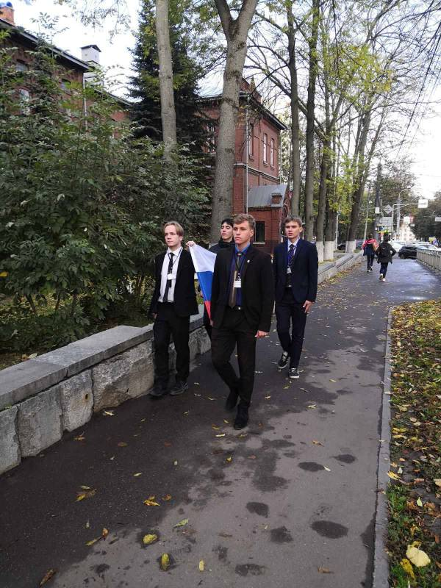
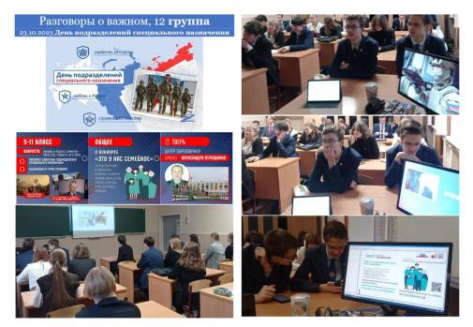

Slide 52
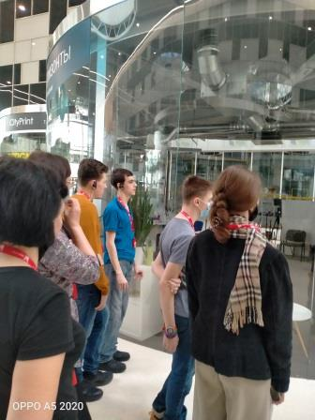
Итоги интеллектуальных и творческих конкурсов
Количество участников - 215
Смотров и конкурсов – 78
Дипломантов - 123
Муниципальный уровень: 51 дипломант
Городской уровень: 34 дипломантов
Региональный уровень: 15 дипломантов
Всероссийский уровень: 11 дипломантов
Межрегиональный уровень: 7 дипломантов
Международный уровень: 5 дипломантов

Slide 53

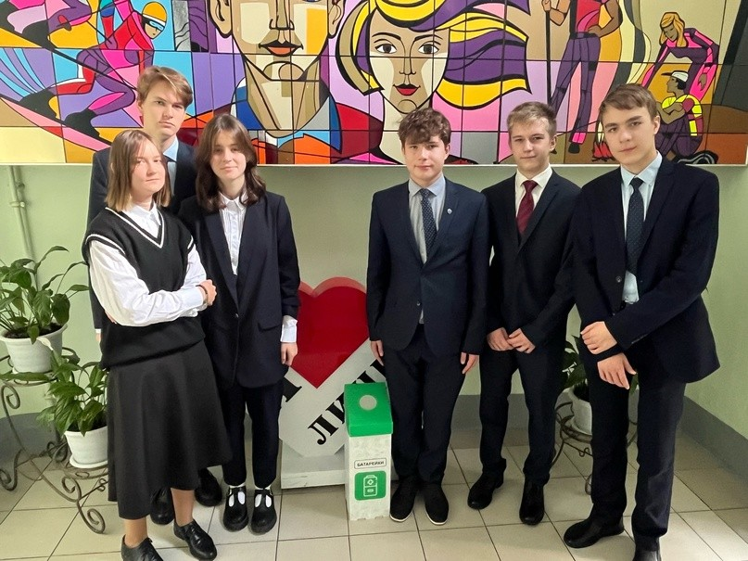
«Движение Первых»
Открытие первичного отделения на базе Лицея 17 января 2023 года
624 участника
Мероприятия:
Участие в акциях, посвященных Дням Единых действий Реализация социальных проектов
Участие в волонтерских проектах «Добро не уходит на каникулы»

Slide 54

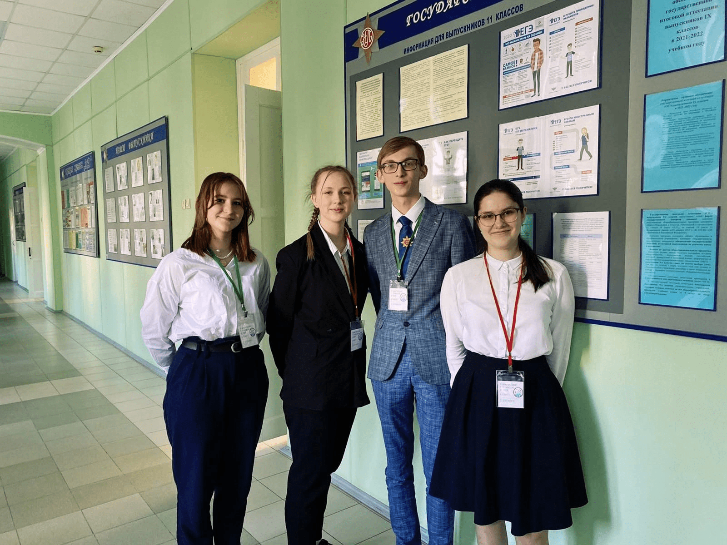
Комитет Инициативной Деятельности
Коллегиальный орган обучающихся с активной жизненной позицией
члены актива – 23 человека
Мероприятия:
Принимают участие в организации праздников и мероприятий в Лицее
Принимают участие в акциях вместе с волонтерами
Организуют и проводят мероприятия по инициативе учащихся

Slide 55

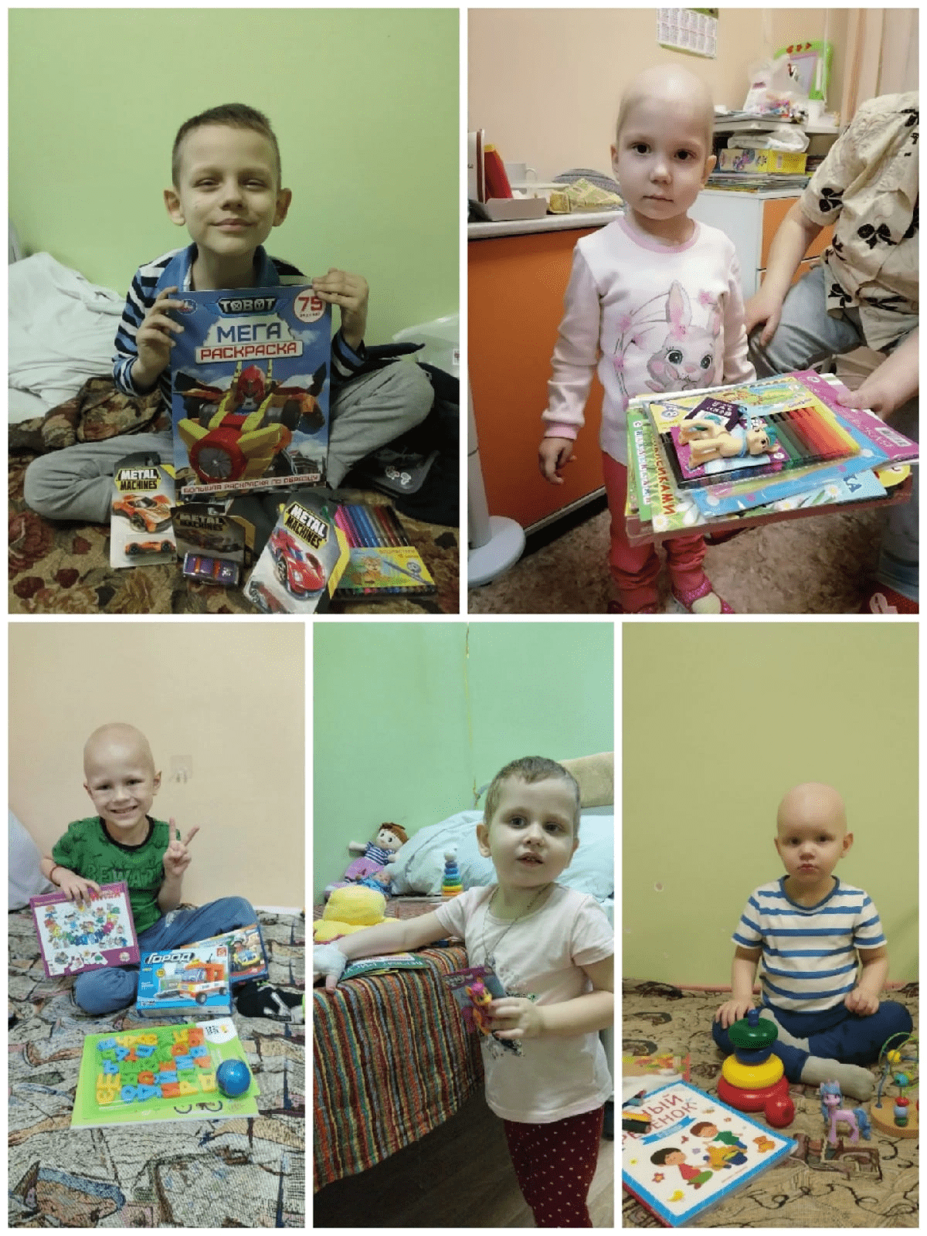
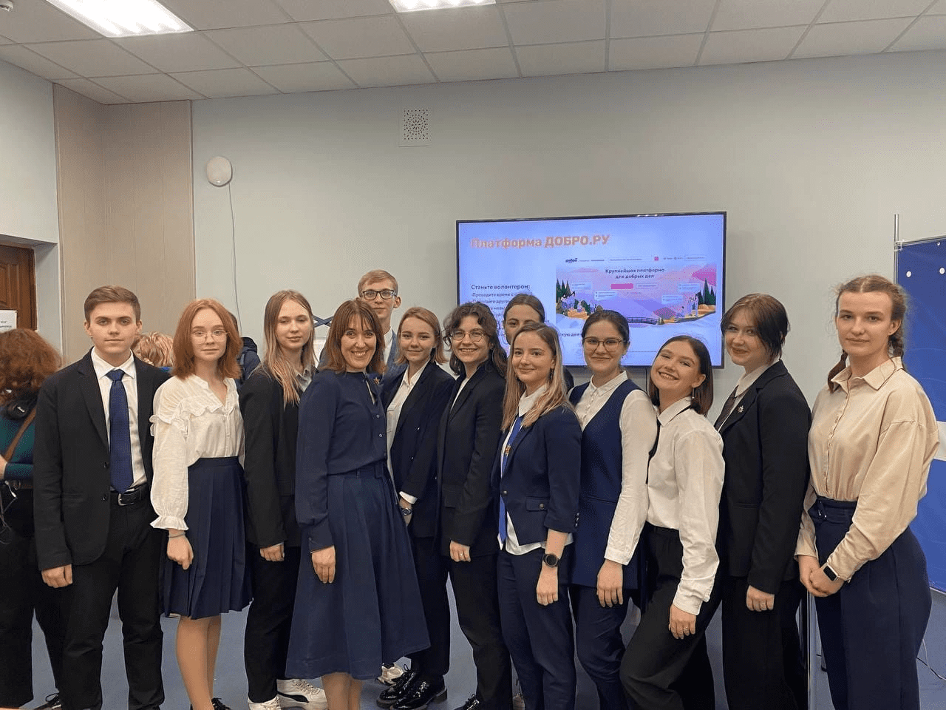
Волонтерское движение
Волонтерская деятельность реализуется с 2017 года
Ежегодная организация и проведение благотворительной акции «Согрей мои ладони»
Участие во Всероссийской акции «Сохраним лес»
Участие в «Уроке Волонтерства»

Slide 56


Slide 57
2024 год
признан лучшим учреждением города Нижнего Новгорода
2021, 2022, 2023 год
Признан лучшей школой Советского района
2023 год - Благодарность Председателя Законодательного Собрания Нижегородской области.
Дважды награжден премией города Нижнего Новгорода, неоднократно признан лучшей школой г. Нижнего Новгорода (2006, 2015 гг.)
2022 год
Награжден Почетным штандартом Губернатора Нижегородской области

Slide 58
План приема на 2025-2026 учебный год
9 класс
7 классов
175 человек
9
9
10
10
35 человек
Всего планируется комплектование
8 классов – 200 человек
10 класс

Slide 59
Документы 9 класс
Заявление об участии в индивидуальном отборе
Анкета поступающего
Портфолио (копии документов – смотрите Критерии экспертизы портфолио)
Табель итоговых оценок за 8 класс (предоставляется не позднее 31 мая)
Документы 10 класс
Заявление об участии в индивидуальном отборе
Анкета «Образовательные потребности» (10 класс)
Анкета поступающего
Портфолио (копии документов – смотрите Критерии экспертизы портфолио)
Копия аттестата об основном общем образовании и Приложение к аттестату (копии - предоставляются не позднее 1 июля)

Slide 60
Приём документов
9 класс – с 1 апреля по 05 мая включительно
10 класс – с 2 мая по 30 мая включительно
Способы подачи документов
Электронная почта ntl.priem@mail.ru
Лично: приёмная директора лицея – рабочие дни
Понедельник | 14⁰⁰ - 16³⁰
Вторник-Пятница | 11⁰⁰ -16³⁰
Суббота | 10⁰⁰ - 14⁰⁰
Обед 12.30 - 13.15

Slide 61
Вступительные испытания 9 класс
18 мая (воскресенье), 10.00
Контрольная работа – 2 части
(1 часть математика, 2 часть физика или информатика)
Вступительные испытания 10 класс
10 июня (вторник), 10.00
Контрольная работа – 2 части
(1 часть математика, 2 часть физика или информатика)

Slide 62
Экспертиза Портфолио
Критериальная база экспертизы документов, представленных в портфолио (ознакомьтесь с документом)
Результаты экспертизы портфолио выстраиваются в рейтинговую таблицу
Приёмная комиссия рекомендует к зачислению в лицей обучающихся в соответствии с их порядковым номером в рейтинге

Slide 63
9 класс
11 июня – предварительный рейтинг (информация будет размещена на сайте лицея и информационном стенде)
17 июня и 18 июня Прием апелляций и Работа конфликтной комиссии
23 июня Размещение Итогового рейтинга
10 класс
03 июля – предварительный рейтинг (информация будет размещена на сайте лицея и информационном стенде)
04 июля Прием апелляций и Работа конфликтной комиссии
08 июля (до 16.00) Размещение Итогового рейтинга

Slide 64
Зачисление в Лицей
1. Лицам, рекомендованным к зачислению, в срок до 04 июля ( 9-е кл), до 14 июля ( 10-е кл.) необходимо подойти в Лицей для оформления документов, решения организационных вопросов и получения уведомления о зачислении в лицей (кабинет № 5, понедельник – пятница с 8.30 до 16.30).
2. Личное дело и аттестат передаются классному руководителю при проведении организационного собрания, которое состоится в период с 25 по 29 августа

Slide 65
Если у Вас есть вопросы
по содержанию образования
и организации образовательной деятельности Лицея,
порядку приема в Лицей,
Вы можете направить их нам
по электронному адресу ntl.priem@mail.ru

Slide 66
Нижегородский региональный фонд содействия развитию
МАОУ Лицея № 38 «НТЛ»
Попечительский совет МАОУ «Лицей № 38»

Slide 67
Администрация и педагогический коллектив МАОУ «Лицей № 38» благодарят Вас за внимание к нашему образовательному учреждению.
Рады будем видеть Вас среди обучающихся
МАОУ «Лицей № 38»
С уважением, директор лицея Ирина Дмитриевна Кучерова
март 2025 года

